Slide 1

მასობრივი გამოკითხვის მონაცემების დამუშავება R-გარემოში
დავით სიჭინავა, საზოგადოებრივი გეოგრაფიის დოქტორი
CRRC-საქართველო / თსუ

Slide 2
რა გვაინტერესებს?
მცირე შერჩევაზე დაკვირვებით, მოსახლეობის აზრის გაგება;
შერჩევაში ადამიანთა შეხედულებების პროცენტული განაწილება;
მიზეზშედეგობრივი კავშირები

Slide 3
რაოდენობრივი
თვისებრივი
მცირე შერჩევაზე დაკვირვებით, მოსახლეობის აზრის გაგება;
შერჩევაში ადამიანთა შეხედულებების პროცენტული განაწილება;
მიზეზშედეგობრივი კავშირები
მიზეზების და მოტივაციების სიღრმისეული შესწავლა
როგორ აღიქვამენ ადამიანები ამა თუ იმ ფენომენს თუ მოვლენას

Slide 4

კვლევის რაოდენობრივი მეთოდები
მასობრივი გამოკითხვა;
პირისპირი
სატელეფონო
ინტერნეტი
საფოსტო

Slide 5
მეთოდი | რაში გამოიყენება | უპირატესობა | სირთულე | ბიუჯეტი
მასობრივი გამოკითხვა | ამომრჩევლის პროფილის დადგენა არჩევნების შედეგების პროგნოზი | შედეგების განზოგადებადობა | დეტალური დაგეგმვა; ადამიანური რესურსები; ცვლადების სწორად გაზომვა | ₾₾₾₾₾
ექსპერიმენტი | მესიჯის შემოწმება; ამომრჩევლის ქცევის მიზეზშედეგობრივი კანონზომიერებების დადგენა | შესაძლებელია მიზეზშედეგობრიობაზე საუბარი | დეტალური დაგეგმვა ცვლადების სწორად გაზომვა ადმინისტრირება განზოგადების შედარებით მწირი შესაძლებლობა | ₾₾₾

Slide 6


როგორ გავიგოთ, რას ფიქრობს ხალხი?
„შემთხვევითი შერჩევა მოსახლეობის რეპრეზენტატულია“
„შემთხვევითი შერჩევა, ყველა ინდივიდისთვის ამორჩევის თანაბარი შანსის მიცემის გზით, თავიდან გვარიდებს ცდომილებას
ის მათემატიკური თეორიები, რომლის მეშვეობითაც გამოითვლება შერჩევის ზომა (და ზოგადად, რომელსაც მთელი სტატისტიკური მეცნიერება ეფუძნება), ჭეშმარიტი მხოლოდ შემთხვევითი შერჩევის პირობებშია

Slide 7
როგორ გავიგოთ, რას ფიქრობს ხალხი?
ცენტრალური ზღვარითი თეორემა
შემთხვევითი შერჩევის შემთხვევაში, მოსახლეობის მახასიათებელი (მაგალითად - საშუალო ასაკი) ნორმალურადაა განაწილებული (ანუ - მისი „გამოცნობა“ შესაძლებელია)
ეს საშუალებას გვაძლევს, მცირე შერჩევაზე დაკვირვებით, გარკვეული ცდომილების პირობებში, გამოვიცნოთ მოსახლეობის მახასიათებელი

Slide 8

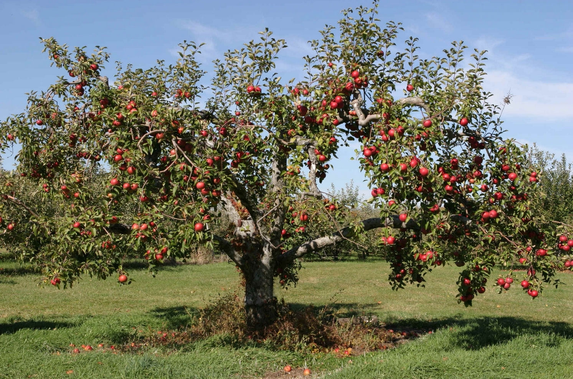

Slide 9
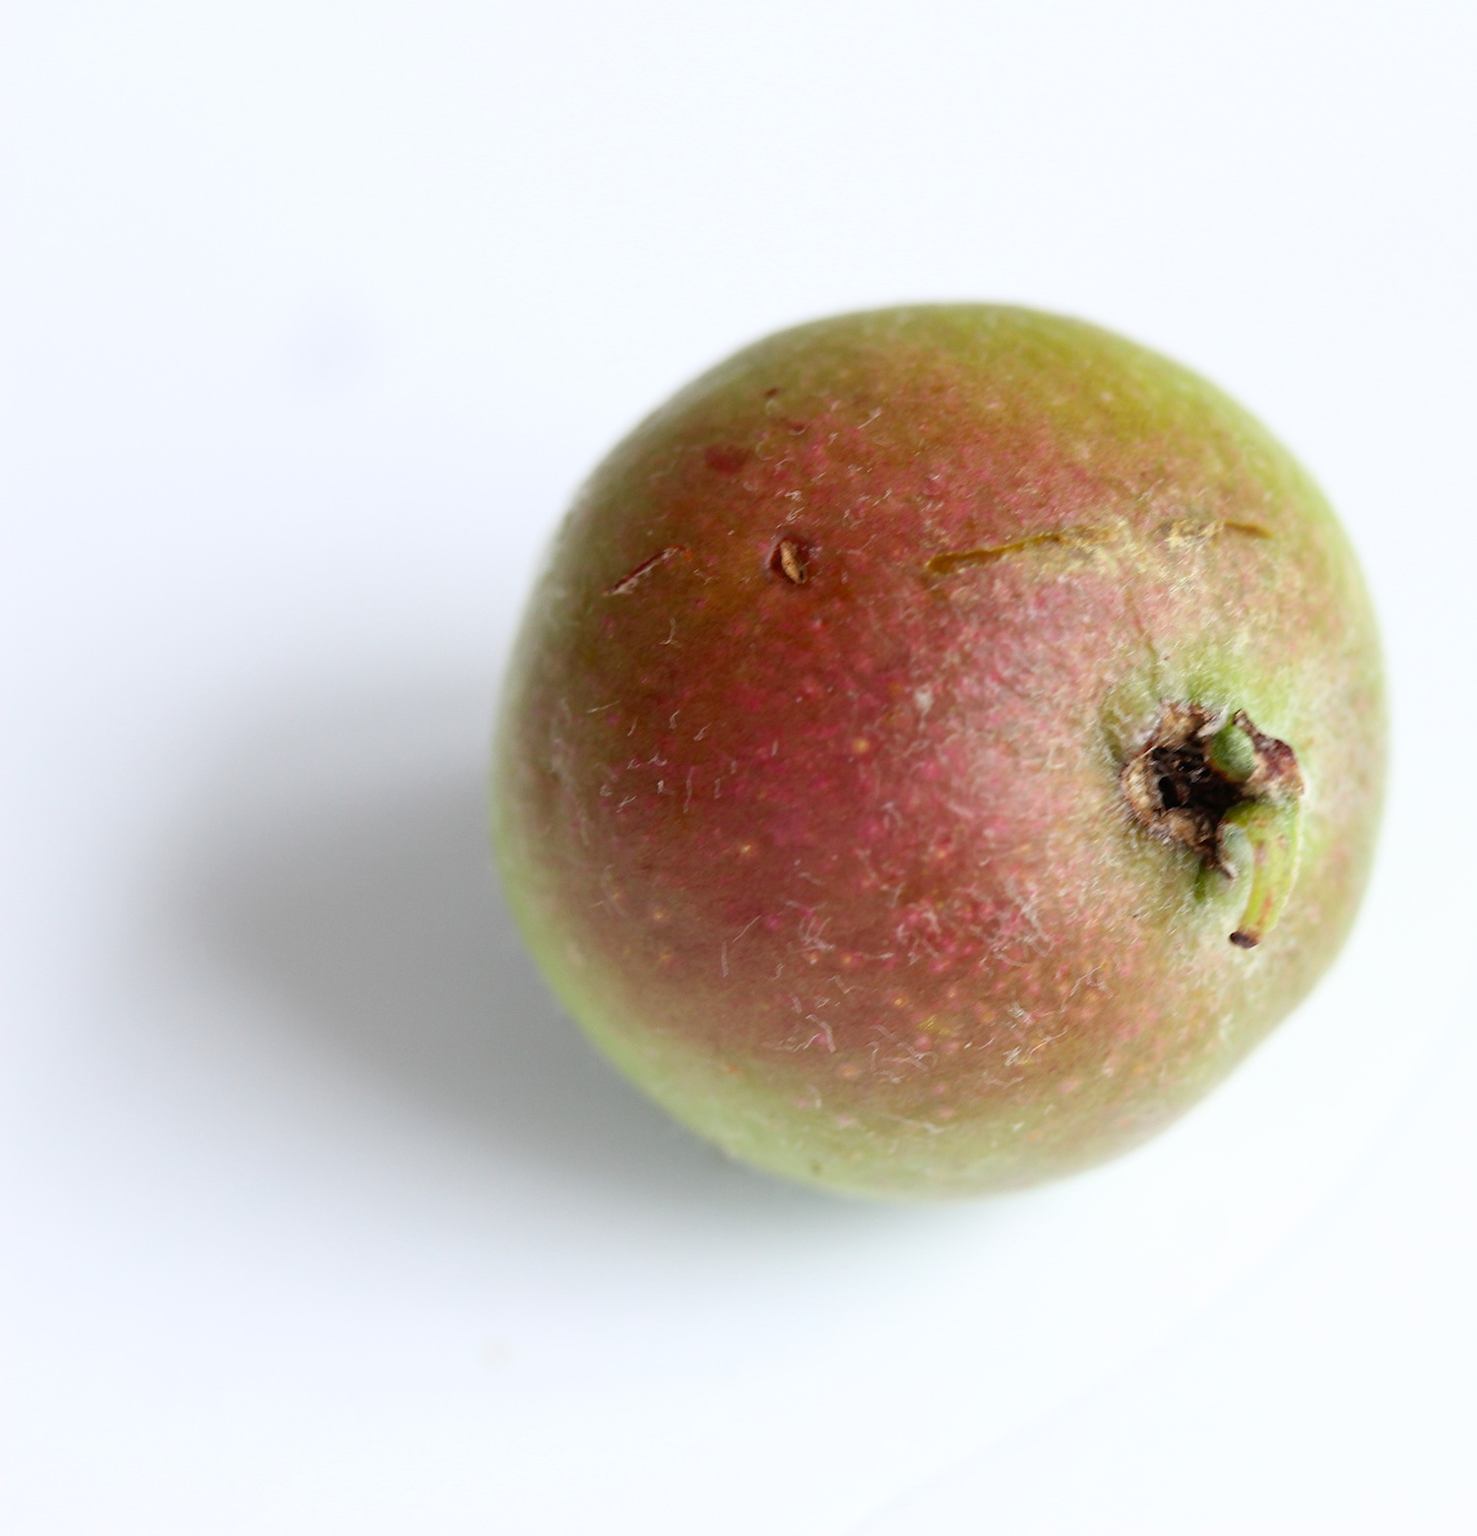


Slide 10
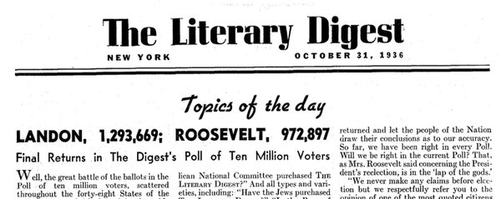
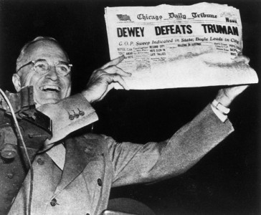
რატომ შემთხვევითი შერჩევა?

Slide 11
რატომ შემთხვევითი შერჩევა?
ცენტრალური ზღვარითი თეორემა
შემთხვევითი შერჩევის შემთხვევაში, მოსახლეობის მახასიათებელი (მაგალითად - საშუალო ასაკი) ნორმალურადაა განაწილებული (ანუ - მისი „გამოცნობა“ შესაძლებელია)
ეს საშუალებას გვაძლევს, მცირე შერჩევაზე დაკვირვებით, გარკვეული ცდომილების პირობებში, გამოვიცნოთ მოსახლეობის მახასიათებელი

Slide 12
რატომ შემთხვევითი შერჩევა?
შეუძლებელია, მასობრივი გამოკითხვის გზით აბსოლუტურად ზუსტად შევაფასოთ, თუ რას ფიქრობს ხალხი;
თუმცა, სათანადო ცდომილების გათვალისწინებით, ჩვენი შეფასება შეიძლება, საკმაოდ ზუსტი იყოს;

Slide 13
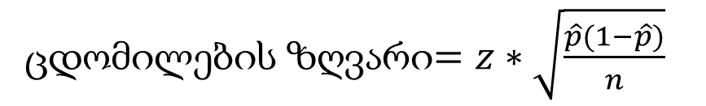
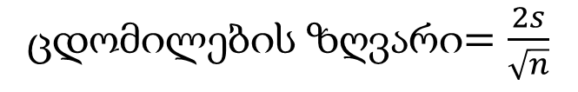
რატომ შემთხვევითი შერჩევა?
შერჩევის საშუალო:
სადაც s აღნიშნავს სტანდარტულ გადახრას (რამდენად გაფანტულია ჩვენი მონაცემები)
შერჩევის პროპორცია:
სადაც p აღნიშნავს ჩვენთვის საინტერესო მაჩვენებლის (მაგ. დათოების) წილს მოსახლეობაში, ხოლო n - შერჩევის ზომას
Z წარმოადგენს სასურველი ნდობის ინტერვალის შესაბამის კრიტიკულ რიცხვს.
ცდომილების ზღვარი$=\frac{2s}{\sqrt{n}}$
ცდომილების ზღვარი$=z∗\sqrt{\frac{\hat{p}(1−\hat{p})}{n}}$

Slide 14
raioni <- read.csv("data/hypothetical.csv", sep = "\t")
names(raioni)
mean(raioni$Age)
mean(raioni$WidespreadName)
raioni$sample <- rnorm(nrow(raioni))
raioni <- raioni[order(-raioni$sample) , ]
sample <- subset(raioni[1:1000, ])
mean(sample$Age)
mean(sample$WidespreadName)

Slide 15
მასობრივი გამოკითხვის დაგეგმვა და მიმდინარეობა
შერჩევის დიზაინი
მრავალსაფეხურიანი სტრატიფიცირებული კლასტერული შერჩევა

Slide 16

მასობრივი გამოკითხვის დაგეგმვა და მიმდინარეობა
შერჩევის დიზაინი
მრავალსაფეხურიანი სტრატიფიცირებული კლასტერული შერჩევა

Slide 17
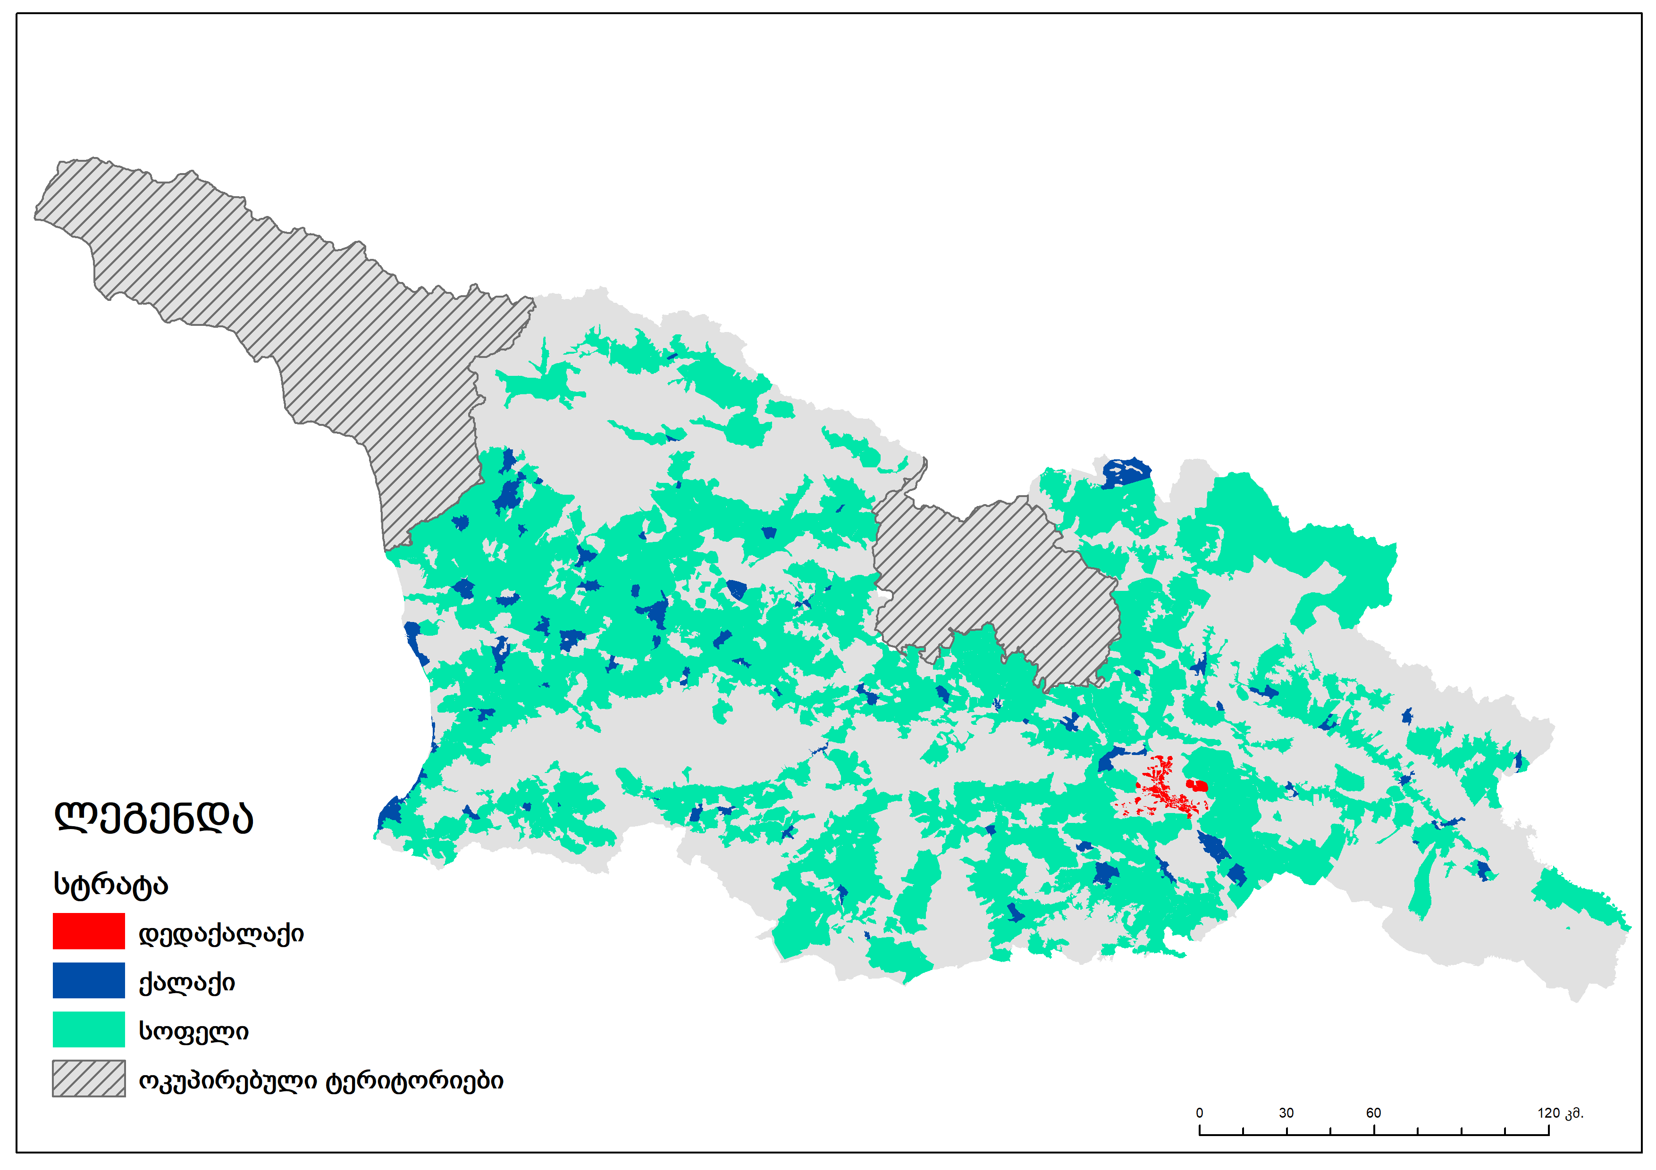
საფეხური 1: სტრატიფიცირება

Slide 18
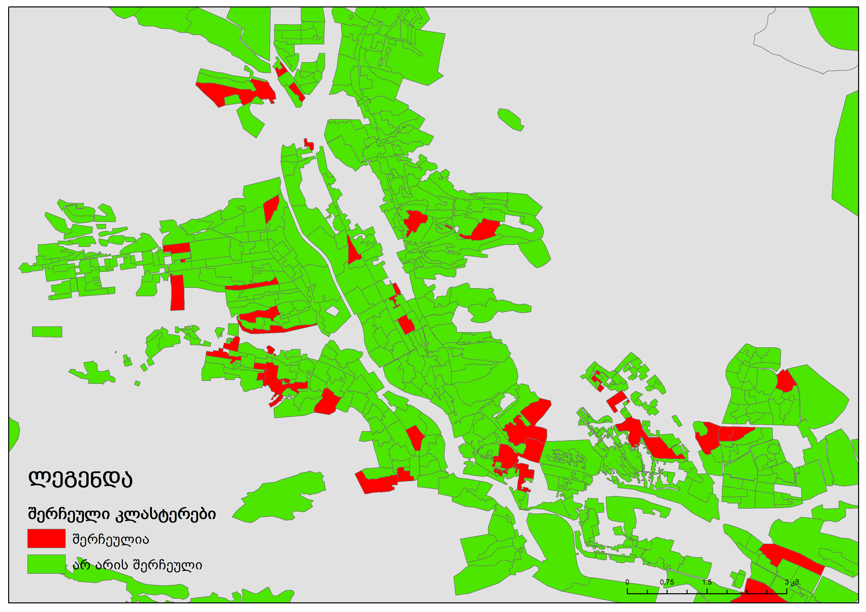
საფეხური 2: კლასტერიზაცია

Slide 19
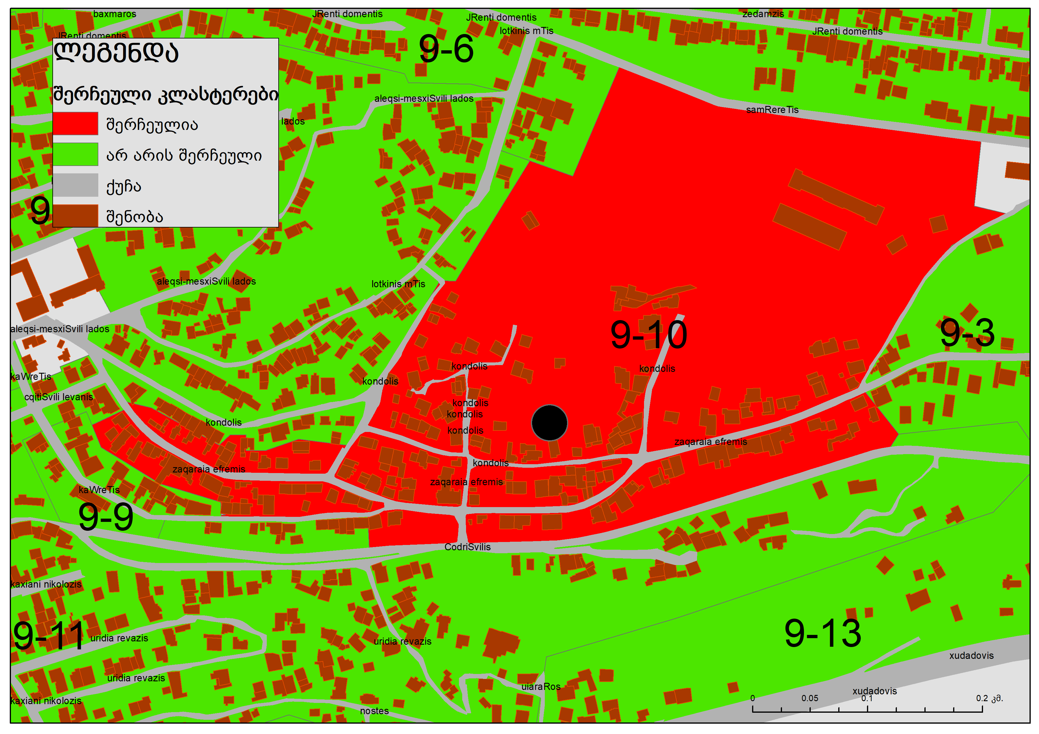
საფეხური 3: კლასტერიზაცია ოჯახების შესარჩევად

Slide 20
მასობრივი გამოკითხვის დაგეგმვა და მიმდინარეობა
შერჩევის დიზაინი
მრავალსაფეხურიანი სტრატიფიცირებული კლასტერული შერჩევა
კითხვარის დიზაინი
წინასწარი ვერსია
კოგნიტური ინტერვიუირება
კითხვარის შემოწმება პილოტირებით
საველე სამუშაოები
ინტერვიუერთა ტრენინგები

Slide 21
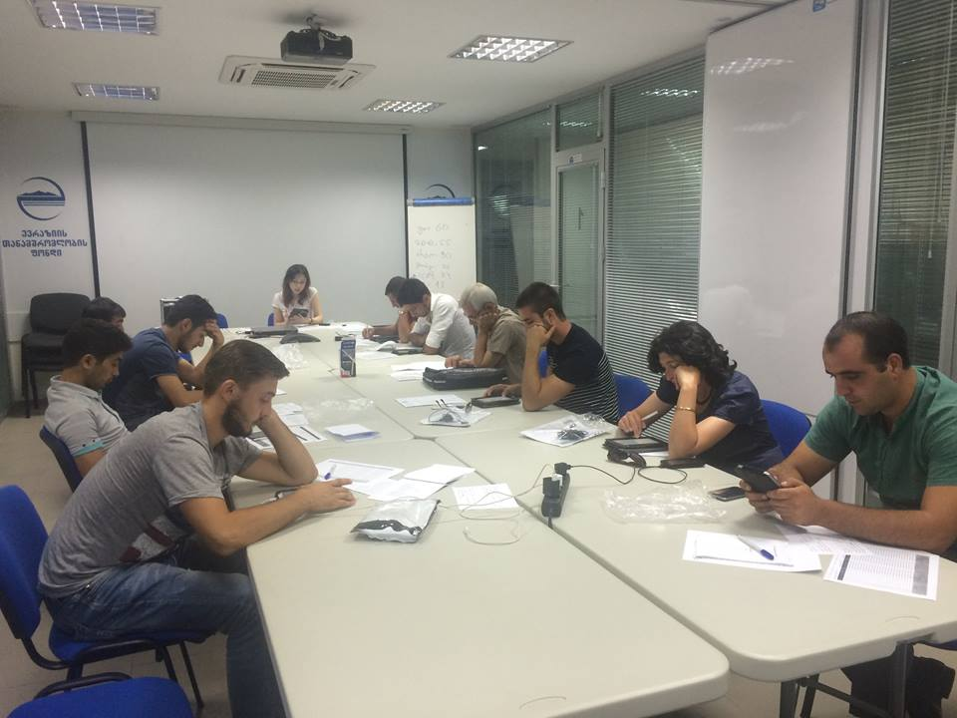
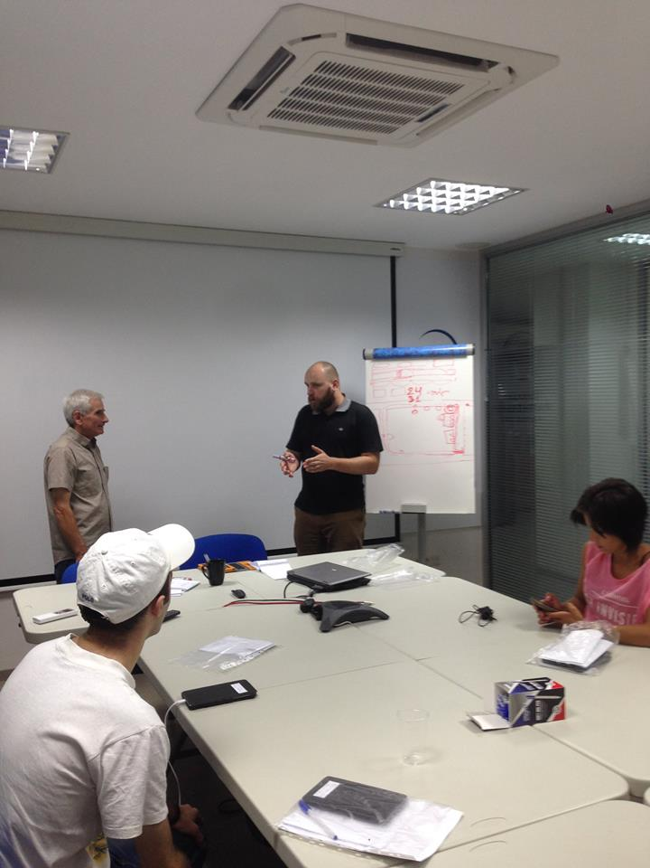
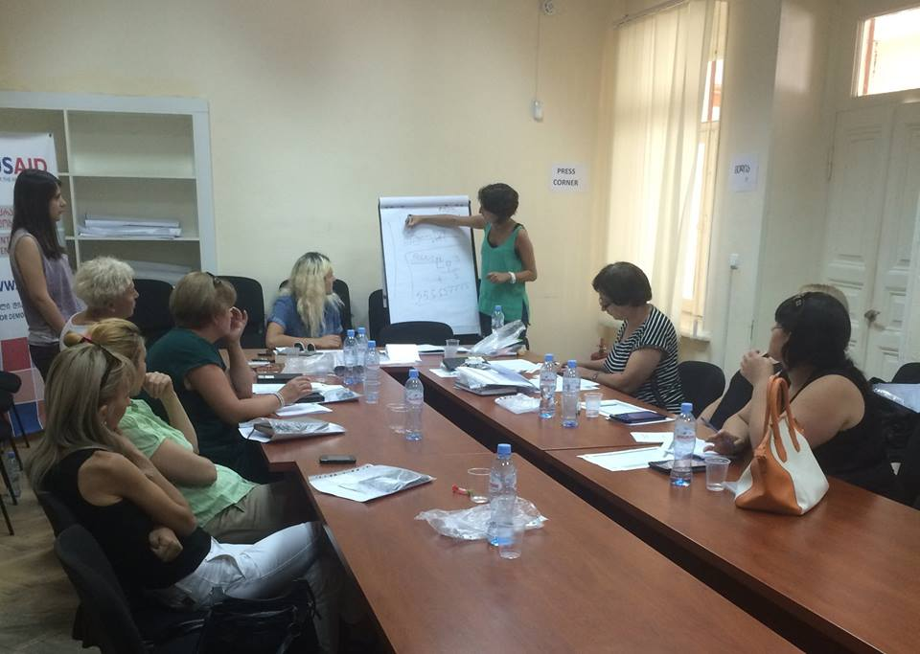
მასობრივი გამოკითხვის დაგეგმვა და მიმდინარეობა

Slide 22
მასობრივი გამოკითხვის დაგეგმვა და მიმდინარეობა
შერჩევის დიზაინი
მრავალსაფეხურიანი სტრატიფიცირებული კლასტერული შერჩევა
კითხვარის დიზაინი
წინასწარი ვერსია
კოგნიტური ინტერვიუირება
კითხვარის შემოწმება პილოტირებით
საველე სამუშაოები
ინტერვიუერთა ტრენინგები
ველის შემოწმება

Slide 23
მონაცემების შეწონვა
ალბათური წონა − რადგან მოსახლეობის სხვადასხვა წარმომადგენელს შერჩევაში მოხვედრის სხვადასხვა ალბათობა აქვს, შერჩევაში მოხვედრილი ყოველი რესპონდენტი სხვადასხვა რაოდენობის ადამიანების მოსაზრებებს წარმოადგენს. ამიტომ თითოეულ რესპონდენტს ენიჭება წონითი კოეფიციენტი
არგამოპასუხების წონა − წონითი კოეფიციენტები გამოპასუხების დონის გათვალისწინებით კორექტირდება. მაგალითად, თუ გამოპასუხება 80% იყო, თითოეული რესპონდენტის წონითი კოეფიციენტი 1.25-ზე მრავლდება
დემოგრაფიული წონა − წონითი კოეფიციენტები კიდევ ერთხელ კორექტირდება მოსახლეობის დემოგრაფიულ მონაცემებზე დაყრდნობით იმ პროპორციით, რა პროპორციითაც შესაბამისი დემოგრაფიული ჯგუფები განაწილებულია მოსახლეობაში
Notes:
ვაჩვენოთ ბოლო კვლევიდან ნედლი მონაცემების ვიზუალიზაცია
რამე ვიზუალი

Slide 24
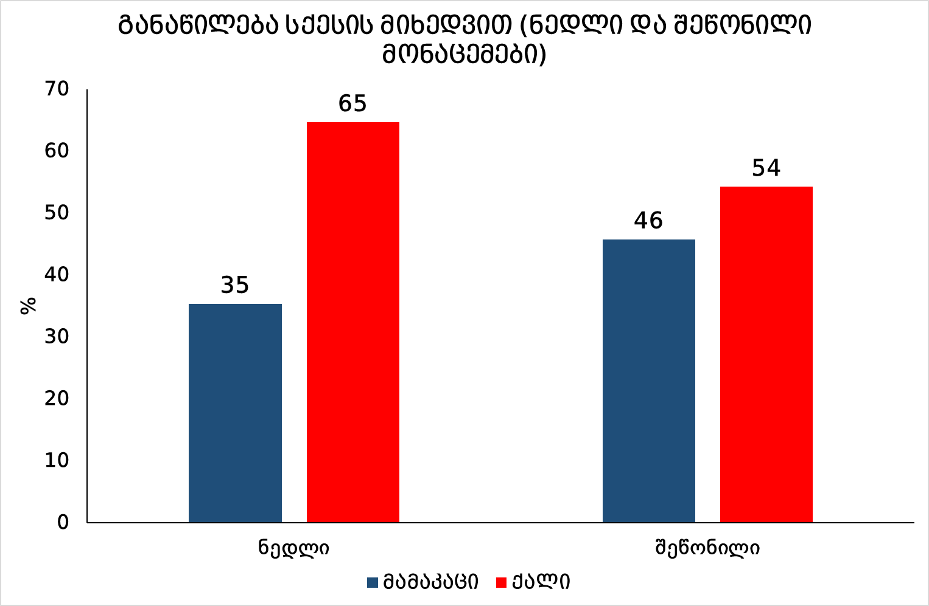
მონაცემთა შეწონვა

Slide 25
გამოკითხვის მონაცემების წაკითხვა
cbspss <- read.spss("data/CB_2017_Georgia_public_17.11.17.sav") ### Foreign
cbstata <- read.dta("data/CB_2017_Georgia_public_17.11.17.dta") ### Foreign
cbstata <- read.dta13("data/CB_2017_Georgia_public_17.11.17.dta") ### readstata13
cb <- read_dta("data/CB_2017_Georgia_public_17.11.17.dta") ### Haven
cb <- read_sav("data/CB_2017_Georgia_public_17.11.17.sav") ### Haven

Slide 26
გამოკითხვის მონაცემები: სიხშირის ცხრილები
table(cbstata$RESPSEX)
prop <- count(x = cbstata, RATEHAP, wt = INDWT)
prop$proportion <- prop$n/sum(prop$n)
რა არის პასუხის ვარიანტები?
კითხვარი!

Slide 27
გამოკითხვის მონაცემები: კროსტაბულაცია
crosstab <- cb %>%
group_by(RESPSEX) %>%
count(., RATEHAP, wt = INDWT) %>%
mutate(n/sum(n))

Slide 28

რა არის %>%?

Slide 29
რა არის %>%?
პაიპ-ოპერატორი გვეხმარება, უკეთ გამოვსახოთ ფუნქციების თანმიმდევრობა კოდში
მაგალითად:
ტოროლა და ოლოლი მიდიოდნენ ორ-ორი.
მწყერმა უთხრა ყუტყუტით: სჯობს წახვიდეთ ხუთ-ხუთი!
ერკემალი გაწყრა: გაიარონ ცხრა-ცხრამ!
თხა კი წვერის ცანცარით ურჩევს: ­ წადით ცალ-ცალი!
გაწიწმატდა ტოროლა: ნუღარ ვივლით ორ-ორად!
გაიარეს ცალ-ცალად, ტურამ წააცანცალა!

Slide 30
რა არის %>%?
ტოროლა.და.ოლოლი <- მიდიოდნენ_ორ.ორი() %>%
წავიდნენ_ხუთ.ხუთი() %>%
გაიარეს_ცხრა.ცხრა() %>%
წავიდნენ_ცალ.ცალი()
View(ტოროლა.და.ოლოლი)
# > ტურამ.წააცანცალა

Slide 31
გამოკითხვის მონაცემები: კროსტაბულაცია
ჩვენს ცხრილში არის უარყოფითი მნიშვნელობები, რომლებიც ცარიელად უნდა გადაკეთდეს
cbstata$RATEHAP[cbstata$RATEHAP < -2] <- NA
crosstab <- cb %>%
group_by(RESPSEX) %>%
count(., RATEHAP, wt = INDWT) %>%
mutate(n/sum(n))

Slide 32
გამოკითხვის შედეგების ვიზუალიზაცია
ბიბლიოთეკა ‘ggplot2’
ggplot(prop, aes(RATEHAP, proportion))+
geom_bar(stat="identity")

Slide 33
გამოკითხვის შედეგების ვიზუალიზაცია
prop$RATEHAP <- factor(prop$RATEHAP,
levels=c(1, 2, 3, 4, 5, 6, 7, 8, 9, 10, -1, -2),
labels=c("Very unhappy", "2", "3", "4", "5", "6", "7", "8", "9", "Very happy", "DK", "RA"))
ggplot(prop, aes(RATEHAP, proportion))+
geom_bar(stat="identity")+
labs(title=“Overall, how happy would you say you are?”,
subtitle=“Caucasus Barometer 2017, Georgia”)

Slide 34
ლამაზი ფერები, თუ შეიძლება!
ggplot(prop, aes(RATEHAP, proportion, fill=RATEHAP))+
geom_bar(stat="identity")+
scale_fill_manual(values=c("#543005", "#8c510a", "#bf812d", "#dfc27d", "#f6e8c3", "#c7eae5", "#80cdc1", "#35978f", "#01665e", "#003c30", "#444444", "#999999"))+
labs(title="Overall, how happy would you say you are?",
subtitle="Caucasus Barometer 2017, Georgia")

Slide 35
კროსტაბულაცია
ggplot(crosstab, aes(RESPSEX, `n/sum(n)`, fill=RATEHAP))+
geom_bar(stat="identity", aes(group=RATEHAP), position="dodge")+
scale_fill_manual(values=c("#543005", "#8c510a", "#bf812d", "#dfc27d", "#f6e8c3", "#c7eae5", "#80cdc1", "#35978f", "#01665e", "#003c30", "#444444", "#999999"))+
labs(title="Overall, how happy would you say you are?",
subtitle="Caucasus Barometer 2017, Georgia")

Slide 36
გამოკითხვის შედეგების მარტივი ანალიზი
chisq.test(cb$RATEHAP, cb$RESPSEX)
t.test(cb$EDUYRS, cb$RESPSEX)

Slide 37
caucasusbarometer.org

